Slide 1
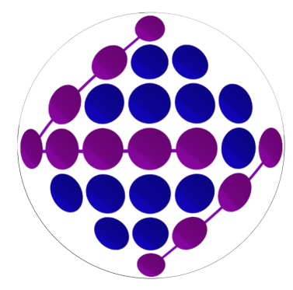

فصل هفتم
طبقه بند های Haar Cascade
شرکت هوش مصنوعی رسا
مدرس : فرید هاشمی نژاد

Slide 2
طبقه بند های Haar Cascade
جلسه چهل و یکم
شرکت هوش مصنوعی رسا
مدرس : فرید هاشمی نژاد

Slide 3
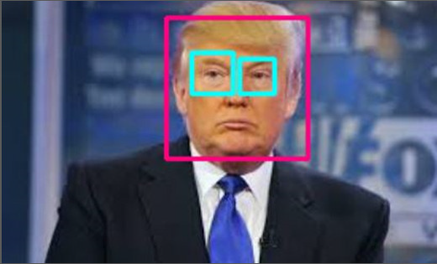
همانطور که در قسمت قبل دیدیم ، می توانیم ویژگی ها را از یک تصویر استخراج کنیم و از این ویژگی ها برای طبقه بندی اشیا استفاده کنید.
طبقه بندی کننده آبشار HAAR چیست؟
یک روش تشخیص شیء که ویژگی های Haar را در یک سری طبقه بندی کننده (آبشاری) برای شناسایی اشیاء موجود در تصویر وارد می کند.
آنها برای شناسایی یک نوع شیء آموزش دیده اند ، با این حال ، ما می توانیم از چندین مورد به طور موازی استفاده کنیم ، به عنوان مثال. تشخیص چشم و صورت با هم

Slide 4
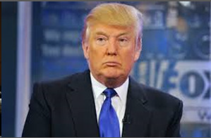
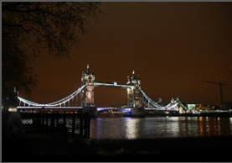
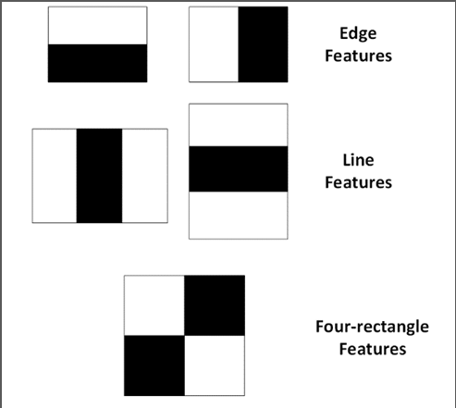
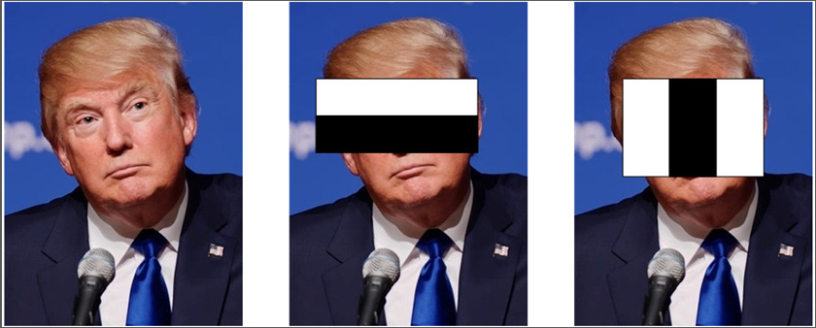
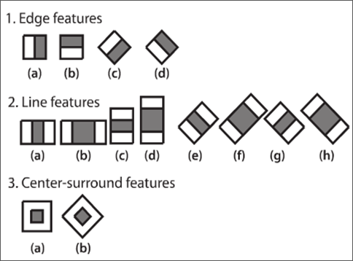
طبقه بندی کننده های HAAR با استفاده از تعداد زیادی از تصاویر مثبت (یعنی تصاویری با شیء موجود) و تصاویر منفی (یعنی تصاویری بدون شیء موجود) آموزش می بینند.
- +
سپس ویژگی ها را با استفاده از پنجره های کشویی بلوک های مستطیلی استخراج می کنیم. این ویژگی ها دارای ارزش واحد هستند و با کم کردن مجموع شدت پیکسل ها در زیر مستطیل های سفید از مستطیل های سیاه محاسبه می شوند. با این حال ، این تعداد محاسبه نامناسب است ، حتی برای یک پنجره اصلی 24 24 24 پیکسل (180،000 ویژگی ایجاد شده). بنابراین محققان روشی را به نام Integral Images ابداع کردند که این روش را با چهار مرجع آرایه محاسبه کرد.

Slide 5
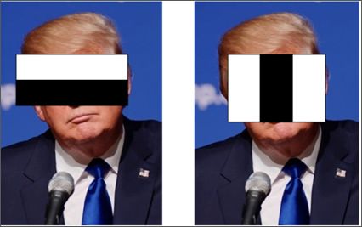
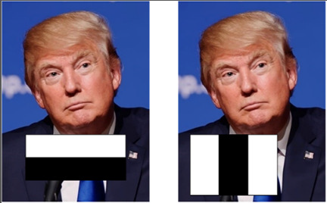
با این حال ، آنها هنوز 180،000 ویژگی داشتند و اکثر آنها هیچ ارزش واقعی اضافه نمی کردند.
سپس با استفاده از Freund & Schapire's AdaBoost به دلیل سهولت پیاده سازی ، الگوریتم انتخابی Freund & Schapire's AdaBoost برای تعیین ویژگیهای آموزنده استفاده شد. تقویت فرآیندی است که در آن ما از طبقه بندی کننده های ضعیف برای ساخت طبقه بندی کننده های قوی استفاده می کنیم
تعیین مجازات های سنگین تر بر اساس طبقه بندی های نادرست. کاهش 180،000 ویژگی به 6000 ، که هنوز هم ویژگی های کمی است.
نامربوط مربوط

Slide 6
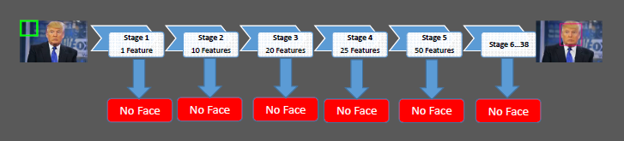
به این موضوع بصری فکر کنید ، اگر از این 6000 ویژگی ، برخی از آنها آموزنده تر از دیگران باشد. اگر از ویژگیهای آموزنده استفاده کنیم تا ابتدا بررسی کنیم که آیا منطقه به طور بالقوه می تواند چهره داشته باشد (موارد مثبت کاذب چیز مهمی نخواهد بود). با این کار نیازی به محاسبه همه 6000 ویژگی به طور همزمان نیست.
این مفهوم Cascade of Classifiers نامیده می شود - برای تشخیص چهره ، روش Viola Jones از 38 مرحله استفاده کرد.

Slide 7
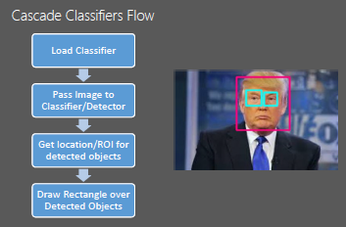
ما از طبقه بندی کننده های از پیش آموزش دیده ای که توسط OpenCV ذخیره شده به عنوان فایل های XML ارائه شده است استفاده می کنیم.
این طبقه بندی کننده های از پیش آموزش دیده را می توانید در اینجا پیدا کنید:
https://github.com/opencv/opencv/tree/master/data/haarcascades

Slide 8
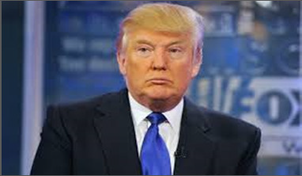
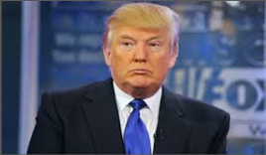
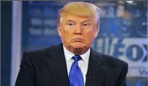

ourClassifier.detectMultiScale(input image, Scale Factor , Min Neighbors)
Scale Factor
مشخص می کند که هربار که مقیاس بندی می کنیم اندازه تصویر را چقدر کاهش می دهیم. به عنوان مثال. در تشخیص چهره ما معمولاً از 1.3 استفاده می کنیم. این بدان معناست که ما هر بار مقیاس بندی تصویر را 30 درصد کاهش می دهیم. محاسبه مقادیر کوچکتر مانند 1.05 بیشتر طول می کشد ، اما سرعت تشخیص را افزایش می دهد.
Min Neighbors
تعداد همسایه هایی را که هر پنجره بالقوه باید داشته باشد تعیین می کند تا بتوان آن را یک تشخیص مثبت در نظر گرفت. به طور معمول بین 6-3 تنظیم می شود.
به عنوان تنظیم حساسیت عمل می کند ، مقادیر پایین گاهی چندین صورت را در یک صورت واحد تشخیص می دهد. مقادیر بالا مثبت کاذب کمتری را تضمین می کند ، اما ممکن است برخی از چهره ها را از دست بدهید.

Slide 9
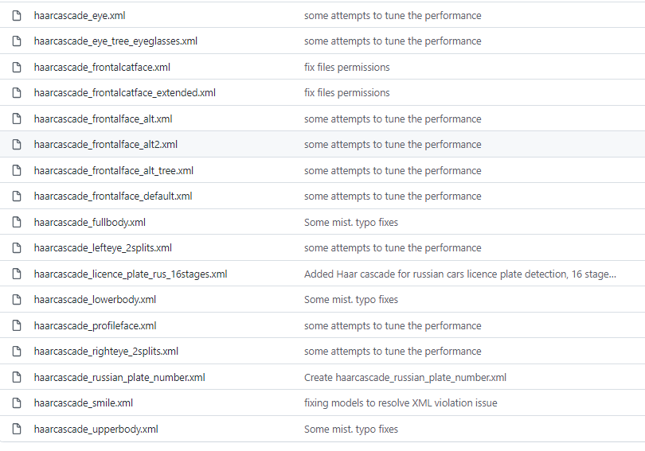
https://github.com/opencv/opencv/tree/master/data/haarcascades

